Slide 1

Meditake
복약 관리 프로젝트
IT융합학부
스마트IT보안 전공
김나연, 이정민, 허세진

Slide 2
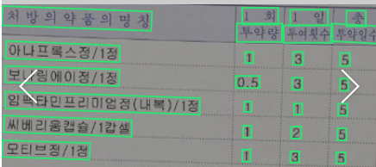
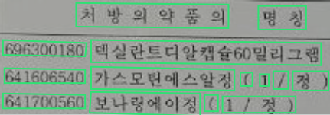
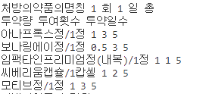

클로바 OCR API
- C#환경에서 Rest API 호출 구조 구현
- 클로바 OCR API Unity 연결

